Slide 1



Workshop Python
Francisco Cachado

Slide 2
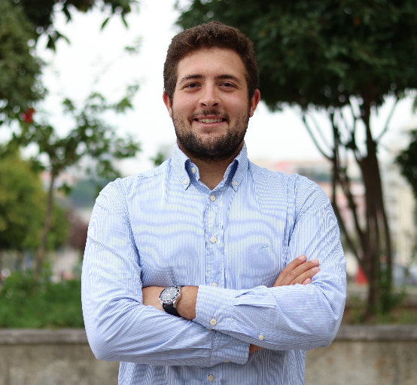
Quem sou?
Aluno de 5º ano Engenharia Biomédica
A realizar a dissertação na área de Imagiologia e Imagem Biomédica
Interessado pelo mundo da programação e sempre à procura de uma nova linguagem para aprender
C++
Java
MatLab
Python
Fortran

Slide 3
Python – Como é que isto funciona?

Slide 4
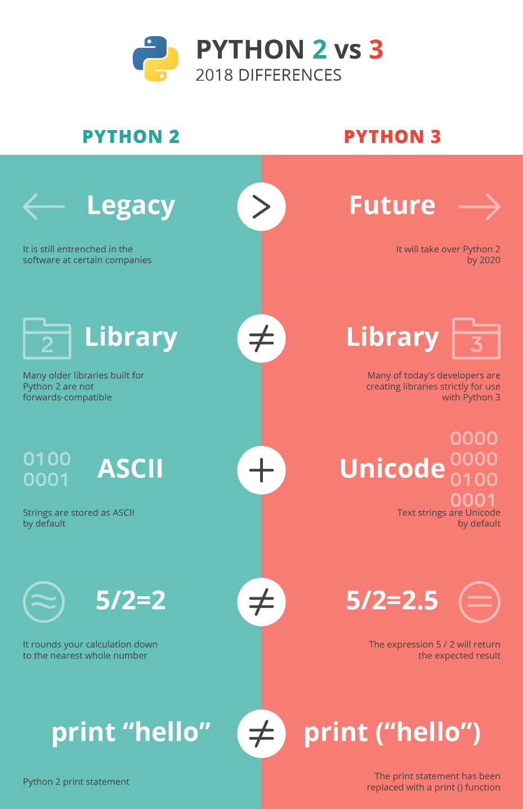
Características
Python 2 vs Python 3
pip – package installer for python
  Instalar
    pip install <nome do pacote>
  Atualizar
    pip install –U <nome do pacote>
  Remover
    pip uninstall <nome do pacote>
  Lista de pacotes desatualizado
    pip list --outdated

Slide 5
Onde programar?

Slide 6



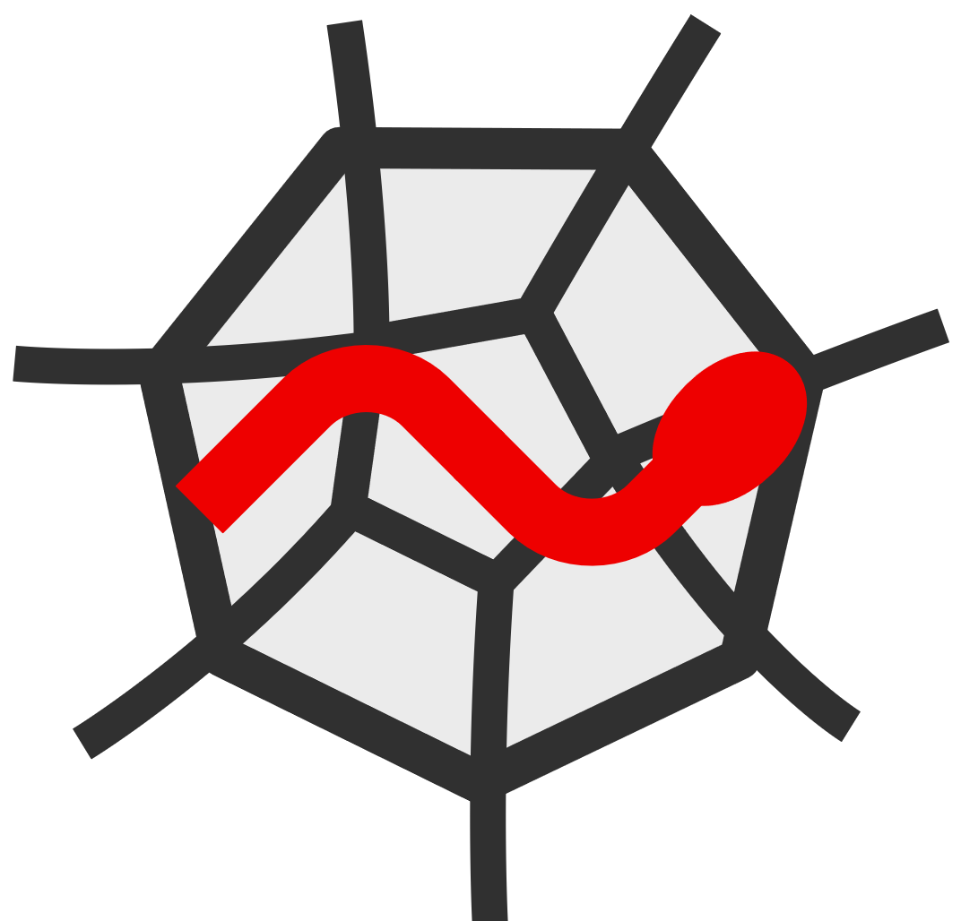
IDE’s
VSCode
PyCharm
Syder
Jupyter

Slide 7
Diferenças entre IDE’s
VSCode
Funciona com plugins
Fácil de personalizar
PyCharm
Solução completa, sem possibilidade de adicionar plugins
Spyder
Ideal para Data Science
Sem possibilidade de adicionar plugins
Jupyter/Jupyter Lab
Ideal para partilhar os resultados entre colegas de grupo

Slide 8
O que não esquecer a programar em Python
Indentação
  Espaços e não Tab
Comentar/Explicar o propósito da função
Refactoring
  Código que se repete em várias funções, isolá-lo em uma única função própria

Slide 9
Mãos ao trabalho

